Slide 1



Vítejte na akci Hour of Code™
Vítejte na akci
Minecraft Hour of Code™
Notes:
Následující prezentace je určena k použití pro malé děti ve věku od 5 do 10 let. Pro tuto aktivitu doporučujeme naplánovat 60 minut. Pro mladší účastníky dobu zkraťte.
VZOROVÝ SKRIPT:
„Ahoj všichni! Jmenuji se <jméno>, z <organizace>. Dnes si vyzkoušíme akci Hour of CodeTM s Minecraftem. Hour of CodeTM je celosvětová kampaň organizovaná neziskovou organizací Code.org, která má všem ukázat, že základy programování se může naučit kdokoliv. Dnes toho budete součástí – budete se učit programovat pomocí nové výukové lekce Minecraft Hour of CodeTM od společnosti Microsoft. Předtím si však řekneme trochu o tom, co to je programování, proč je důležité a proč je to tak zábavná činnost!“
CÍL SNÍMKU:
Nadchnout účastníky k akci Hour of CodeTM!
POZNÁMKA PRO POMOCNÍKY:
Nezapomeňte, že hlavním účelem akce je, aby se účastníci zapojili do výukové lekce. Vhodným způsobem zkraťte dobu své prezentace. Většina snímků v tomto balíčku je navržena k velmi krátkému zobrazení a podporuje rychlou a konverzační prezentaci.
POKYNY TÝKAJÍCÍ SE OBRÁZKŮ PRO TENTO SNÍMEK:
Tento obrázek představuje celosvětovou účast v akcích Hour of CodeTM.

Slide 2


Pojďme si promluvit o programování
Pojďme si promluvit o kódu!
Notes:
VZOROVÝ SKRIPT:
Vítejte!
[Představte se třídě, kdo jste, co děláte a pokud pracujete v technologickém oboru, řekněte jim, proč jste nadšení z akce Hour of Code^{TM]}
„Nejprve se podíváme na krátké video, která vám ukáže, jak oblíbené se programování stalo v uplynulých několika letech a kolik úžasných osob, jako jste vy, si ho vyzkoušelo!“
POZNÁMKA PRO POMOCNÍKY:
Video se přehraje automaticky, když přejdete na další snímek.

Slide 3
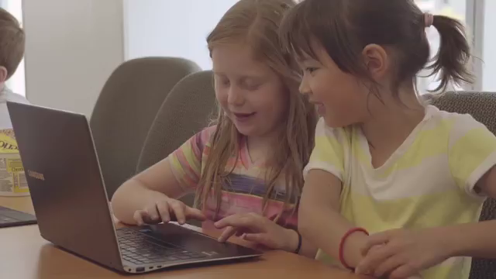
Video Hour of Code™ od organizace Code.org
Notes:
CÍL SNÍMKU:
Nadchnout malé děti ohledně výukové lekce Hour of CodeTM.
POKYNY TÝKAJÍCÍ SE OBRÁZKŮ PRO TENTO SNÍMEK:
Video by se mělo přehrát automaticky.
Pokud chcete změnit jazyk nebo titulky, můžete tak udělat na odkazu níže kliknutím na ozubené kolečko „nastavení“ v pravém spodním rohu videa. Pokud tak učiníte, možná budete muset znovu vložit odkaz: https://www.youtube.com/watch?t=1&v=2DxWIxec6yo
Další videa lze vyhledat na webu code.org a nahradit, pokud hledáte odlišnou zprávu pro své publikum.

Slide 4


Co víte o „programování?“
Co je to kód?
Co vás napadne, když uslyšíte slovo „kód“?
Otázka
Notes:
VZOROVÝ SKRIPT:
„Co vás napadne, když uslyšíte termíny „kód“ a „programování“? Je to všechno o tajemstvích, podobně jako tajný kód? Jaký druh lidí podle vás programuje? Vypusťte svoji představivost!“
CÍL SNÍMKU:
Tento snímek má prolomit ledy.
Existuje pravděpodobnost, že děti nebudou mít pravdivou odpověď na tyto otázky, ale tyto otázky jsou určeny k vyvolání diskuze v místnosti a zhodnocení, jaké povědomí by děti mohly mít o programování. Zajistěte, aby se tato část zdála být zábavnou konverzací, kde je v pořádku, když neznáte odpovědi. Na dalším snímku opravíme chybná vnímání týkající se programování a změníme náhled účastníků, než přejdeme k výukovým lekcím.

Slide 5

Programování je…
Programování představuje způsob, jak se aplikace a webové stránky vytváří.
Notes:
VZOROVÝ SKRIPT:
„Teď si pojďme promluvit o tom, co programování znamená ve skutečnosti.“
CÍL SNÍMKU:
Snímky 5–7 obsahují vysvětlení, co je to programování, jednoduchým a snadno pochopitelným způsobem.

Slide 6




S počítači můžete komunikovat
Ahoj!
?
Notes:
VZOROVÝ SKRIPT:
„Programování představuje jazyk, který lidé používají k vytváření pokynů pro technologie, aby mohly dělat, co jim řeknete. Můžete ho použít k vytvoření opravdu mnoha úžasných věcí!“

Slide 7

Počítače rozumí jazyku kódu
</> {}
:)
Notes:
VZOROVÝ SKRIPT:
„Chceme-li komunikovat s počítači, musíme jim dávat příkazy v jazyce, kterému rozumí. Tímto jazykem je kód!“

Slide 8

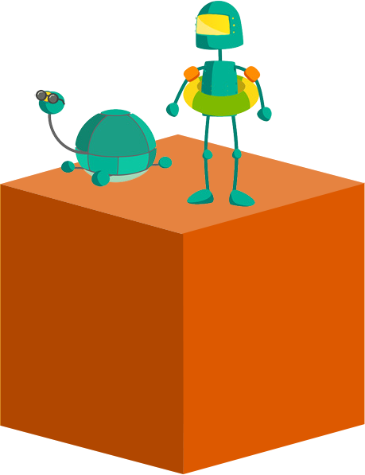
Co je to programování?
Programování je o…
Notes:
VZOROVÝ SKRIPT:
„Myslíte si, že máte vše, co je třeba k programování? Super! Já si to myslím taky!“
CÍL SNÍMKU:
Snímky 9–11 jsou určeny k vysvětlení, jaké kvality jsou potřeba k programování.
POZNÁMKA PRO POMOCNÍKY
Děti v tomto věkovém rozmezí se zabývají učením, aby mohli pracovat s ostatními, vývojem kreativních schopností a učením nových věcí. Je důležité zdůraznit, že programování zahrnuje všechny tyto díly.

Slide 9



Řešení problémů
Řešení problémů
Notes:
VZOROVÝ SKRIPT:
„Programování se zabývá řešením problémů. Kód se používá k vytváření nových věcí, které usnadňují naše životy. Když například chcete hovořit s někým, kdo není poblíž, můžete jim poslat textovou zprávu. To je příklad používání technologií k řešení problému.“

Slide 10


Využijte svoji představivost
Využijte svoji představivost
Notes:
VZOROVÝ SKRIPT:
„Kód vám také umožňuje vytvářet nové věci, takže pomáhá, když jste nápadití a kreativní.“

Slide 11


Spolupráce s kamarády
Spolupráce s kamarády
Notes:
VZOROVÝ SKRIPT:
„Programování je skupinovou činností. Jelikož všichni programátoři vždy řeší problémy a používají svoji představivost, pomáhají si navzájem sdílením svých nápadů a řešení.”

Slide 12
Co rádi děláte?
Uveďte pár
oblíbených věcí, které děláte.
Otázka
Notes:
VZOROVÝ SKRIPT:
„Co rádi děláte? Může to být úplně cokoliv – čtení, hraní sportů, móda, hraní videoher.“
CÍL SNÍMKU:
Popsat programování jako něco, co je propojeno se zájmy mimo prostor technologií, což děti zaujme s větší pravděpodobností. Cílem je využít jejich představivost k tomu, jak převést nadšení k jiným věcem na projekt programování, což může jejich nadšení dále rozvíjet.
POZNÁMKA PRO POMOCNÍKY: Požádejte své účastníky, aby se podělili o své nadšení a myšlenky.

Slide 13
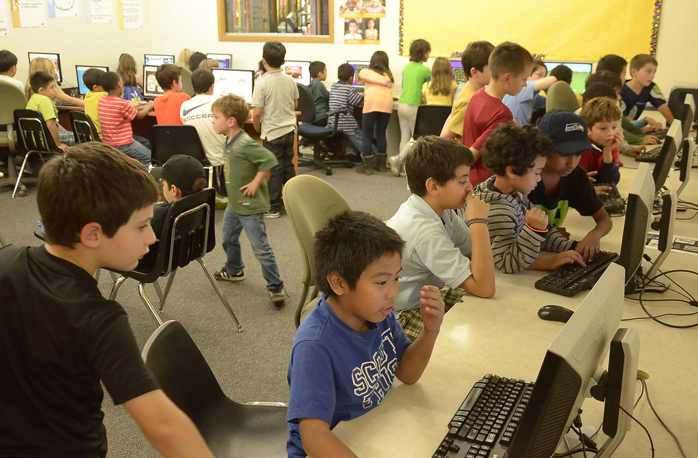
Využijte programování jako součást toho, co máte rádi
Studiem programování se můžete naučit, jak ještě vylepšit své zábavné činnosti a to s pomocí počítačů!
Notes:
VZOROVÝ SKRIPT:
„Programování může být součástí všech věcí, které rádi děláte!“
*ZMÍNĚNÉ PŘÍKLADY
Lidé, kteří mají rádi filmy, mohou vytvořit aplikaci, kde lidé filmy hodnotí a hovoří o nich.
Lidé, kteří mají rádi videohry, si mohou sestavit vlastní hru.
Lidé, kteří mají rádi sporty, mohou vytvořit aplikaci, která jim ukáže statistiky jejich oblíbeného týmu.
Pokud má někdo rád animáky a superhrdiny, může vytvořit webovou stránku týkající se jejich oblíbené postavy.
CÍL SNÍMKU:
Zdůraznit, že při programování neobjeví pouze nové způsoby zábavy a možnosti, co lze dělat pomocí programování, ale že výsledky jejich práce mohou být něco, co mohou sdílet a používat s kamarády.

Slide 14

Jak to funguje
Minecraft Hour of CodeTM:
Hero’s Journey
Notes:
VZOROVÝ SKRIPT:
„Jste připraveni začít programovat? Pojďme na to! „Na dnešní akci Hour of CodeTM se budeme učit pomocí výukové lekce inspirované hrou Minecraft. Výuková lekce využívá postavy a koncepty z videohry Minecraft, ale nejedná se o hru samotnou.“ Ve výukové lekci Minecraft Hour of CodeTM se seznámíte s „Agentem“ a naučíte se a budete používat postupy programování jako smyčky, ladění a funkce k navrhování vlastních řešení hádanek a budete sledovat, jak agent plní vaše příkazy.“
„Dnes budete mít na hraní _____ minut. Pokud se zaseknete, buďte trpěliví a zkuste jiný způsob řešení problému. V dalším kroku se zeptejte souseda a nakonec, pokud chcete moji pomoc, [zvedněte ruku, zvedněte palec apod.].
Nezapomeňte svá sluchátka!“
CÍL SNÍMKU:
Představit akci Hour of CodeTM
POZNÁMKA PRO POMOCNÍKY:
K dispozici je více než jedna výuková lekce Minecraft. Začněte s výukovou lekcí pro tento rok a využijte ostatní, pokud zbude nějaký čas. Všechny výukové lekce vyučují odlišné koncepty, takže dokončení všech výukových lekcí je skvělý nápad.
Pokud nemůžete poskytnout všem účastníkům vlastní zařízení, snažte se je s někým spárovat a nechte je se měnit každý krok jednotlivých lekcí, takže oba získají šanci být aktivní a pozorovat. Doporučujeme, aby děti na hádankách pracovaly samostatně.
Po patnácti minutách skupině pogratulujte ohledně dosaženého postupu a napsaného kódu.
Účastníky, kteří dokončí výukovou lekci a/nebo jsou pokročilejší, pozvěte k hraní prostřednictvím výukové lekce pomocí diamantové cesty – která zahrnuje dodatečné programátorské problémy, které musí dokončit, aby obdrželi diamant na dané úrovni.

Slide 15
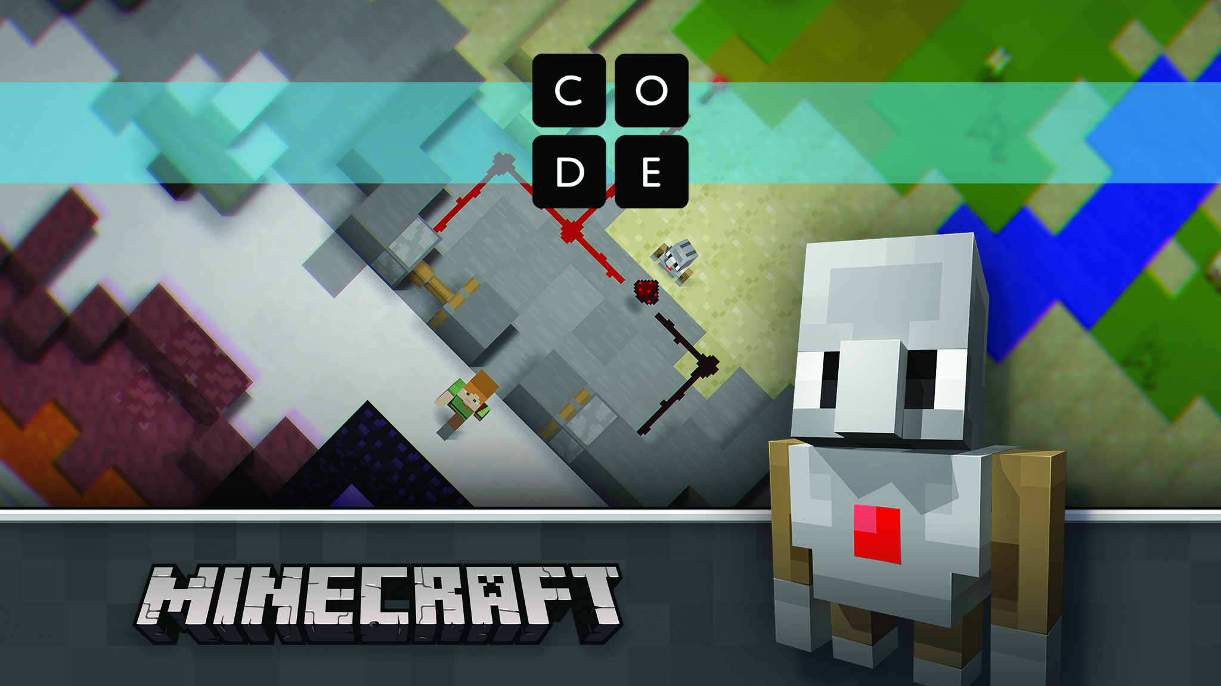
Najděte svoji výukovou lekci
Svoji novou výukovou lekci najdete na webu Code.org/Minecraft
Notes:
VZOROVÝ SKRIPT:
„Teď přejděte na code.org/Minecraft a najdete zde výukovou lekci „Minecraft Hour of CodeTM Hero’s Journey“ a ZAČNĚTE! “
CÍL SNÍMKU:
Poskytnout lidem čas otevřít výukovou lekci.
POZNÁMKA PRO POMOCNÍKY:
Umístěte tento snímek během výukové lekce nahoru a pokračujte na další snímek pouze až se vaše skupina přiblíží ke konci své výukové lekce.
Pokud se účastníci přihlásí do výukové lekce, postup se uloží na jednotlivých úrovních a oni se mohou vrátit, pokud je nedokončí.
Jelikož je k dispozici volné hraní a prostor ke stavbě čehokoliv, co člověka napadne, nezapomeňte na rizika související s dětmi a uživatelem generovaným obsahem.
POKUD MÁTE OMEZENÝ ČAS:
Dokončete co nejvíce hádanek můžete. Technicky zdatné děti je mohou všechny dokončit za 50–60 minut.
Pogratulujte studentům za jejich úspěchy a dejte jim vědět, že mohou dále programovat z domova.
POKUD MÁTE ČAS NAVÍC:
Veďte studenty, aby pokračovali ve vytváření poslední hádanky pro získání dalších hodin hratelnosti.
Veďte studenty, aby se vrátili zpět k jednotlivým hádankám a vyzvěte je, aby hádanky vyřešili jiným způsobem. Posílíte tak zábavu a zajímavé příležitosti k opakování jinými způsoby a experimentování.
Veďte studenty, aby si prošli lekcí „Minecraft Hour of CodeTM Adventurer” a/nebo „Minecraft Hour of CodeTM Designer“.

Slide 16


Zakončení
Zakončení
Notes:
VZOROVÝ SKRIPT:
„Prosím o pozornost! Na dokončení už máte jenom pět dalších minut.
[pokud je běžný přístup k zařízením a internetu, dodejte] A nezapomeňte, že později můžete pokračovat ve studiu programování v Minecraftu.“
CÍL SNÍMKU:
Upozornit účastníky, že čas už téměř vypršel a výuková lekce je téměř u konce.

Slide 17
Co si myslíte o programování?
Teď, když jste si vyzkoušeli výukovou lekci: co je to kód?
Diskuze
Notes:
VZOROVÝ SKRIPT:
„Vraťme se ke konverzaci, kterou jsme měli dříve. Změnil se váš názor na to, co je to programování?“
Jak odpovíte na otázku „Co je to kód“, pokud se vás zeptají vaše rodina nebo kamarád?
Co jste se naučili?
Co pro vás bylo nejobtížnější? Co jste dělali, když jste se zasekli? Proč je to důležité? [podporuje vytrvalost]
Jak je programování kreativní? [propojte programování s jiným způsobem kreativity, například zpěvem, tancem, budováním.]
Pro koho je programování? [pracujte, abyste se dostali za pověry jako chlapce, kteří jsou dobří v matematice apod.]
Jaké jsou některé nápady, jak můžete používat kód k vytváření něčeho úžasného?
CÍL SNÍMKU:
Návrat k počáteční otázce a zjištění, jak se změnily názory dětí na programování. Tato otázka je rekapitulací, kde studenti získají informace o tom, zda jsou informace, co se naučili a činnosti, které dělali během lekce, ve skutečnosti pravdivé. Posílí jejich jistotu, že provedené zásahy jsou skutečně správné, což jim pomůže internalizovat to, co se naučili.

Slide 18

Zvládli jste to!
Notes:
CÍL SNÍMKU: Zakončit seminář pozitivně.
VZOROVÝ SKRIPT: „Gratulujeme! Dokončili jste lekci Hour of CodeTM pro tento rok!“

Slide 19

Další postup
Co se můžete naučit dál?
Tady to nemusí skončit!
Níže naleznete postup, který můžete využít k oslavě, pokračování v učení a další zábavě!
1
2
3
Získejte svůj certifikát.
Hrajte si dál.
Dál se učte.
Gratulujeme! Zvládli jste to! Svůj certifikát najdete na konci výukové lekce.
Nahrajte svůj kód do Minecraftu: Education Edition a uvidíte, že váš kód ožije ve skutečné hře!
Zkoumejte další prostředky na webu Microsoft.com/
digitální schopnosti
Notes:
VZOROVÝ SKRIPT:
„Jelikož jste teď na cestě stát se expertem v programování, zde naleznete několik bezplatných zdrojů, které můžete vyzkoušet. Nezapomeňte si zapsat tyto odkazy a pokračujte v programování.“
CÍL SNÍMKU:
Podpořit děti, aby pokračovaly v programování.
POZNÁMKA PRO POMOCNÍKY:
Účastníci mohou otevřít své certifikáty Hour of CodeTM kdykoliv po zahájení výukové lekce Hour of CodeTM a po akci Hour of CodeTM na webu code.org.
Upravte, co se nachází na dodatečném snímku se zdroji podle vhodnosti pro dané publikum:
Účastníci mohou nahrát svůj kód do Minecraftu: Education Edition a/nebo Minecraftu ve Windows 10, je-li k dispozici.
Účastníci mohou využít aplikaci Code Studio k importu svého kódu do skutečné hry – a sledovat, jak jejich kód ožívá.
Prozkoumejte Minecraft: Education Edition:
Minecraft: Education Edition je postavena pro školy a dodává se s nástrojem pro správu ve třídě, plánem lekcí a dalšími doplňky. Další informace naleznete na webu https://education.minecraft.net.
Zkoumejte způsoby, jak přinést digitální schopnosti, od digitální gramotnosti po vzdělání v počítačových vědách, své komunitě https://Microsoft.com/digitalskills
Code.org (https://code.org/educate) Vydejte se mimo hranice akce Hour of CodeTM pomocí nástrojů organizace Code.org pro vyučující. Chcete-li začít vyučovat počítačové vědy ve své třídě, nepotřebujete žádné zkušenosti. Organizace Code.org nabízí osnovy, plány lekcí, vysoce kvalitní profesionální výukové programy a hromady skvělých nástrojů pro všechny úrovně žáků – vše co potřebujete, vše zcela zdarma. Vydejte se na web code.org/educate a vyberte úroveň svých žáků a začněte.
Code Studio (https://studio.code.org) Bavili jste se během akce Hour of CodeTM? Svět počítačových věd obsahuje mnohé další ke zkoumání. Aplikace Code Studio obsahuje hádanky, hry a kurzy pro všechny věkové kategorie. Naučte se vytvářet vlastní hry a aplikace a pak je sdílejte s kamarády. Vydejte se na web studio.code.org a začněte ještě dnes!

Slide 20

Děkujeme, že jste se zapojili.
Děkujeme, že jste se zapojili
Minecraft Hour of CodeTM
© Code.org, 2017. Code.org®, logo CODE a Hour of Code® jsou ochranné známky organizace Code.org
Mojang © 2017. „Minecraft“ je ochranná známka společnosti Mojang AB
© 2017 Microsoft Corporation. Všechna práva vyhrazena.
Notes:
VZOROVÝ SKRIPT:
CÍL SNÍMKU:
Uzavřít akci
POKYNY TÝKAJÍCÍ SE OBRÁZKŮ PRO TENTO SNÍMEK:
Pokud je třeba tento obrázek vyměnit, nezapomeňte zkontrolovat, zda odpovídá následujícím kritériím:
Obsahuje dívky a chlapce.
Ukazuje účastníky, jak se baví.
Obsahuje skupinu osob, ne pouze jednotlivce.
Copyright 2017:
Tato prezentace je licencovaná, neprodává se. Nesmíte kopírovat, přizpůsobovat, upravovat, připravovat odvozené práce, distribuovat, veřejně zobrazovat, prodávat nebo využívat tento obsah pro komerční účely bez výslovného předchozího písemného souhlasu společnosti Microsoft Corporation.
Tato prezentace je vám poskytnuta „tak jak je“. Společnost Microsoft neposkytuje žádné záruky, vyjádřené nebo předpokládané. Informace a názory vyjádřené v této prezentaci, zahrnují adresy URL a další odkazy na webové stránky v síti Internet a mohou se bez upozornění změnit.
Některé zde uvedené příklady jsou určeny pouze jako ilustrace a jsou fiktivní. Nebylo zamýšleno žádné skutečné propojení nebo přidružení, ani by nemělo být vyvozováno.
Tuto prezentaci můžete používat k osobnímu použití a ve třídách a se studenty jako součást akce organizace code.org a dalších akcí programování. Tato prezentace vám neposkytuje žádná zákonná práva na duševní vlastnictví v libovolném z produktů společnosti Microsoft.
Microsoft a ochranné známky uvedené na webu http://www.microsoft.com/en-us/legal/intellectualproperty/trademarks/en-us.aspx jsou ochranné známky skupiny společností Microsoft. Všechny další známky jsou majetkem příslušných vlastníků.
© Code.org, 2017. Code.org®, logo CODE a Hour of Code® jsou ochranné známky organizace Code.org
Mojang © 2017. „Minecraft“ je ochranná známka společnosti Mojang AB
© 2017 Microsoft Corporation. Všechna práva vyhrazena.

